Slide 1
ỨNG DỤNG TIN NHẮN MẬT TRÊN WONDOW
Lập trình an toàn
Trần thị hiền – 15dh110066

Slide 2
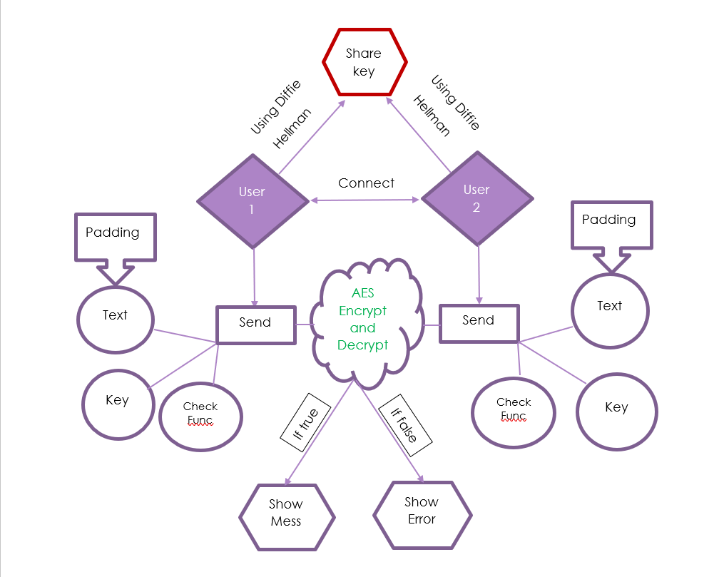
Cấu trúc phần mềm

Slide 3
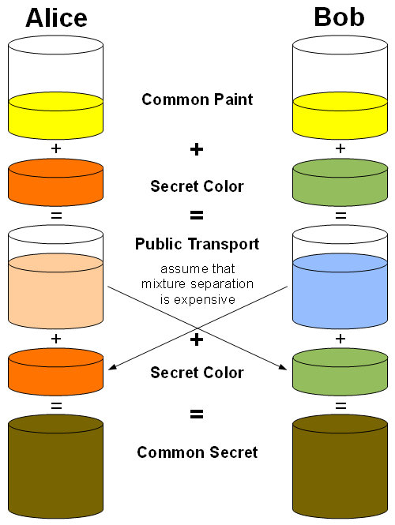
Diffie Hellman
Both the persons will be agreed upon the public keys G and P
P = 23; // A prime number P is take
G = 9; // A primitive root for P, G is taken
Alice will choose the private key a
a = 4; // a is the chosen private key
x = power(G, a, P); // gets the generated key
Bob will choose the private key b
b = 3; // b is the chosen private key
y = power(G, b, P); // gets the generated key
Generating the secret key after the exchange of keys
ka = power(y, a, P); // Secret key for Alice
kb = power(x, b, P); //Secret key for Bob
ka is equal to kb

Slide 4
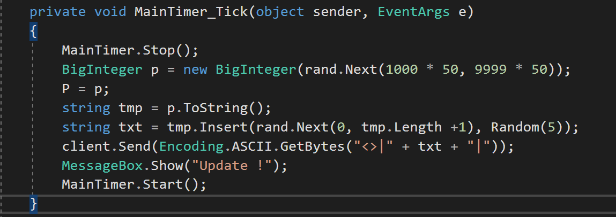
Diffie Hellman
First P = 79825; G = (P + 1997) – 201;
Sau mỗi 30 phút, giá trị của P sẽ được chọn random, rồi gửi từ a sang b sau khi đã được insert thêm 1 chuỗi bất kì(chữ hoặc kí tự đặc biệt) để đảm bảo bên thứ 3 khó phát hiện ra.
Sau khi nhận được , bên b sẽ dùng 1 hàm tách lấy số trong chuỗi và gán vào P

Slide 5
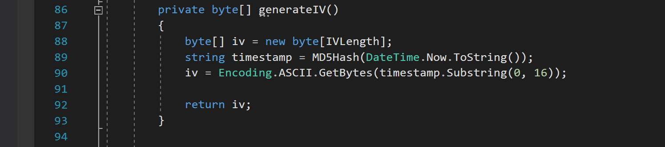
Function
Changable IV
Init Vector sử dụng timestamp thay đổi theo từng tin nhắn

Slide 6
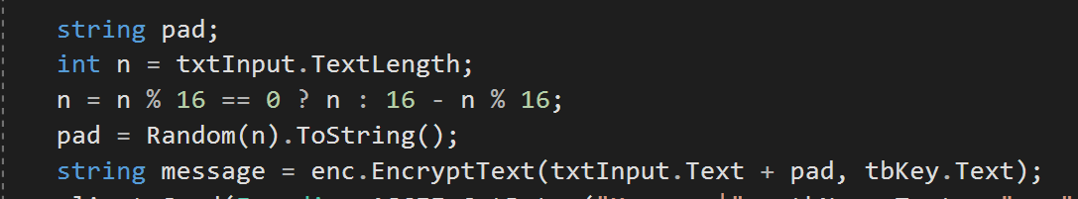
Function
Manual padding
Tự thêm kí tự vào message sao cho message+padding có độ dài là bội số của 16 bằng cách dùng toán tử 3 ngôi

Slide 7
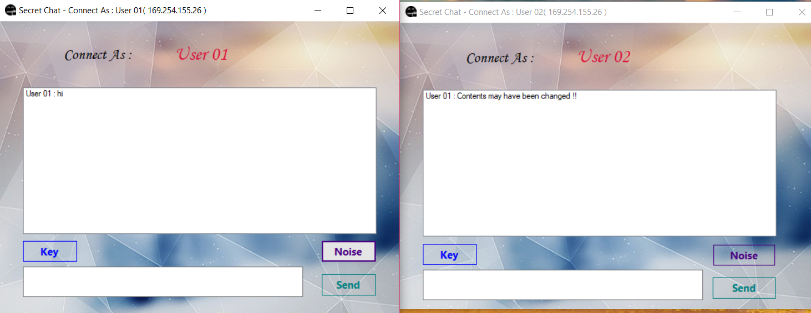
Function
Phát hiện thay đổi gói tin trên đường truyền :
- Tin nhắn mật khi gửi sẽ gửi kèm mã hóa MD5(message + key)
- Bên nhận sau khi giải mã(AES) sẽ hash key và mess vừa giải mã ra MD5 và so sánh với MD5 được gửi kèm theo tin mã hóa
- Nếu giống : Hiện tin nhắn
- Nếu sai: Hiện thông báo error

Slide 8
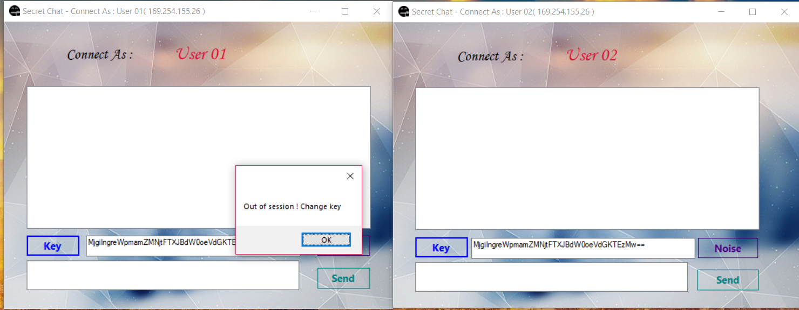
function
Change key when out of session
Change every 15 minutes

Slide 9
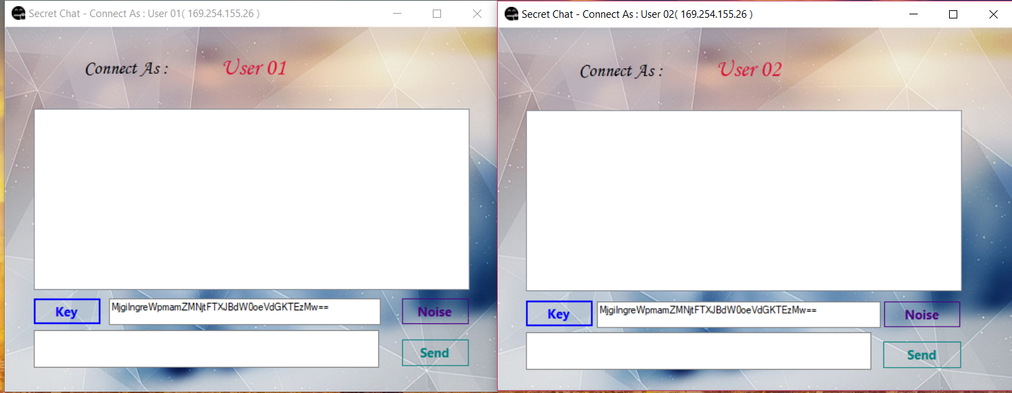
Main interface

Slide 10
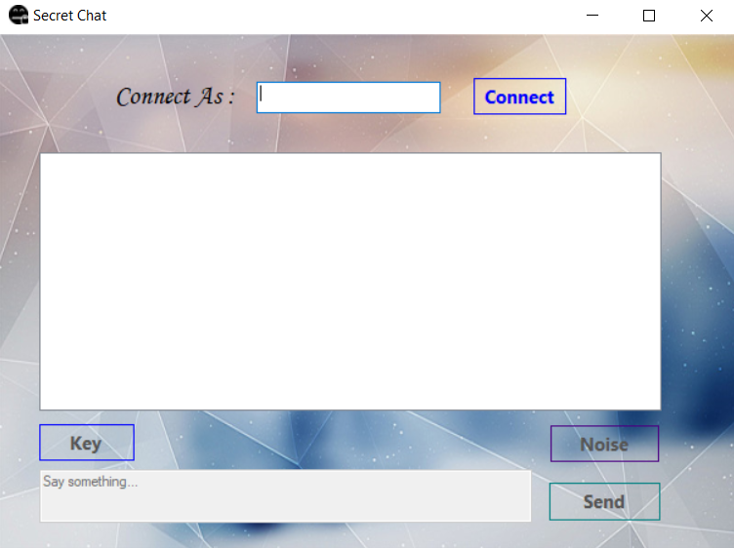
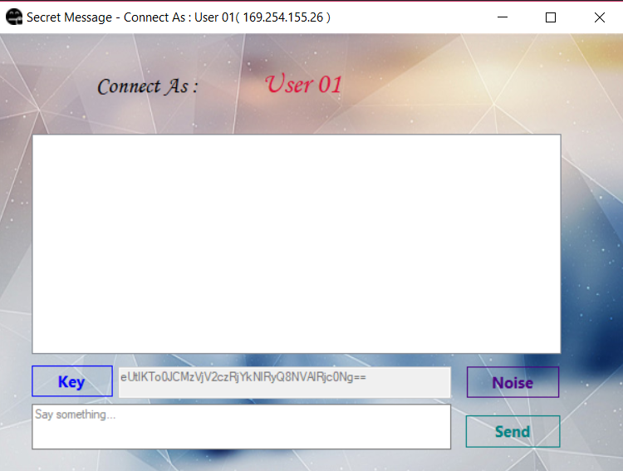
Guide
Đầu tiên, người dùng nhập tên và bấm connect.
Sau khi connect , form sẽ nhận tên và ip address hiển thị lên tiêu đề form. Nếu người dùng chưa connect, mọi chức năng đều bị ẩn đi.
Button Key dùng để hiện/ẩn textbox Key khi người dung muốn kiểm tra Secret Key.
Sau khi nhập tin nhắn , người dùng sẽ bấm Send để gửi tin nhắn . Button Noise để kiểm tra phát hiện thay đổi tin nhắn khi gửi đi

